Slide 1
Istituto d’Istruzione Superiore “E. Fermi”, Catanzaro, Italie
Projet
“Un homme sain dans un environnement sain”

Slide 2
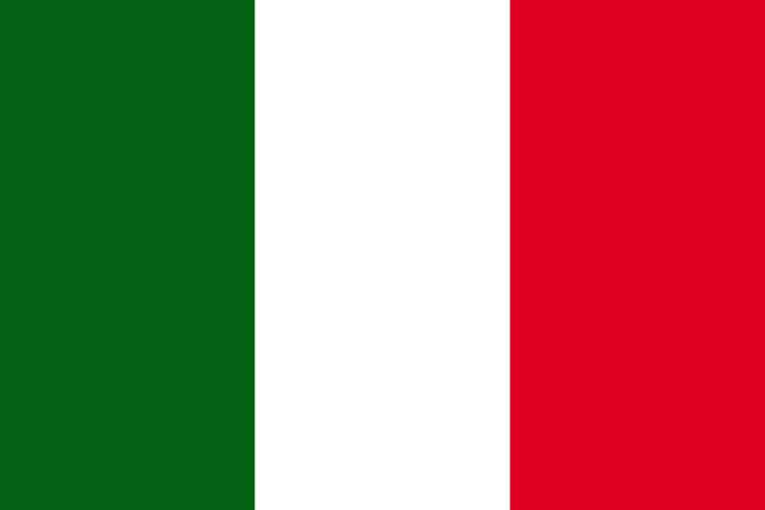
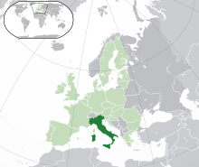
L’Italie en Europe
République parlementaire
Capitale: Rome
Régions: 20
Population: 60.590.000 hab.

Slide 3
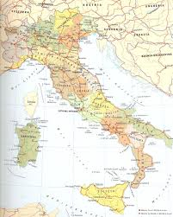
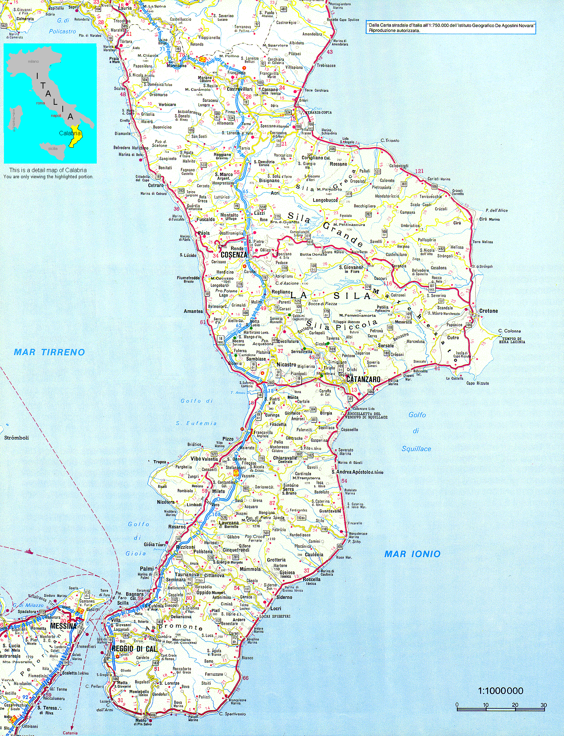
La Calabre en Italie
Provinces: 5
Catanzaro, Cosenza, Crotone, Reggio Calabria, Vibo Valentia
Habit: 1.957.000

Slide 4
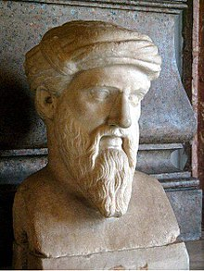
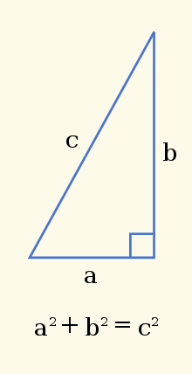
La Calabre fut colonisée par les Grecs à partir du VIIIe siècle av. J.-C.. Ils fondèrent les villes de Locri, Crotone, Sybarys, Reggio, Caulonia et de nombreuses autres colonies sur la côte ionienne.
Avec la Sicile, elle constitua la « Grande-Grèce ». Crotone fut la terre d'adoption de Pythagore où il fonda son école en 530 av. J.C. C’est à lui qu’on doit le célèbre théorème de géometrie: le théorème de Pythagore.
La Calabre : une région au passé prestigieux!

Slide 5
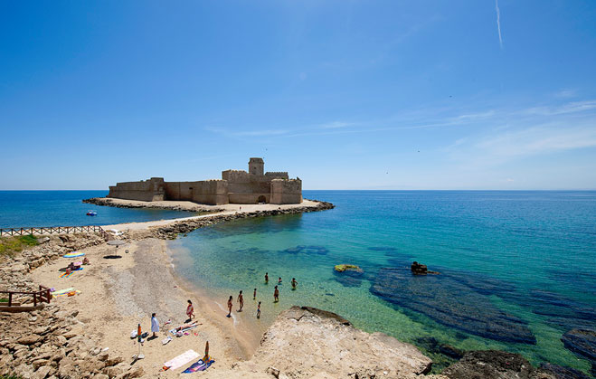
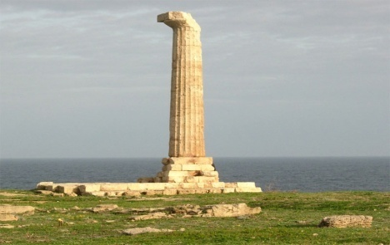
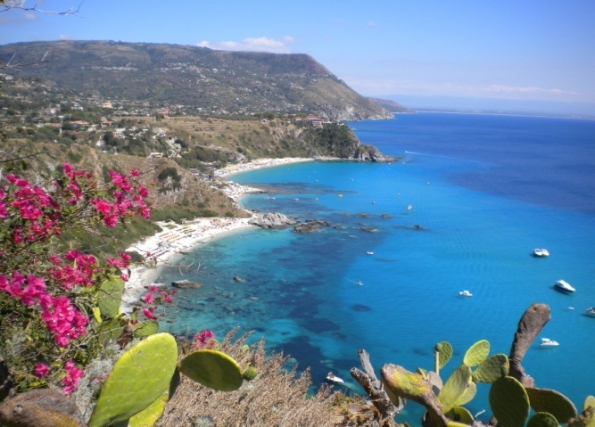
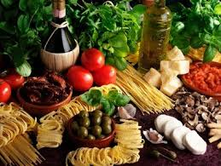
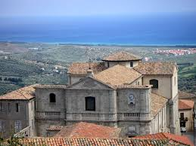
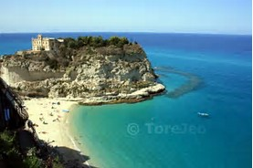
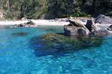
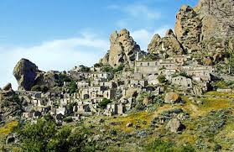
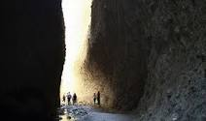
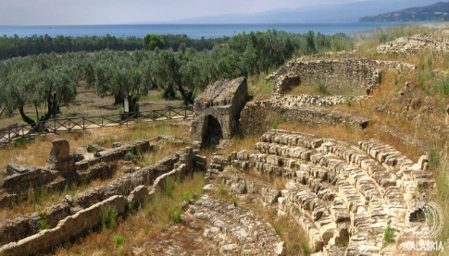
IMAGES DE CALABRE
Parc archéologique de
Capo Colonna, à Crotone: restes de l’école pythagoricienne
Le Castella, mer ionienne
Squillace
Tropea, mer thyrrénienne
Valli Cupe
Roccelletta di Borgia
Pentadattilo

Slide 6
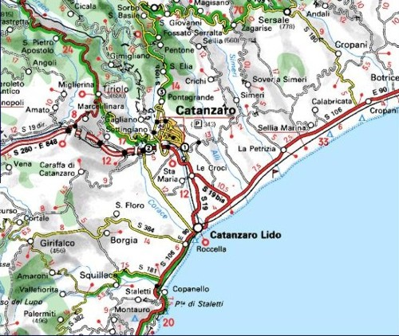
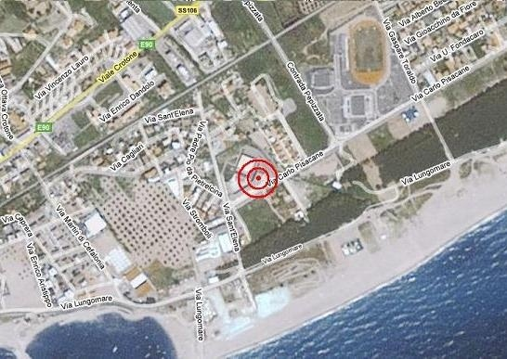
La ville de Catanzaro en Calabre
Notre Lycée
Chef lieu de région
90 240 habitants
Siège de l’Università degli Studi della Magna Grecia

Slide 7
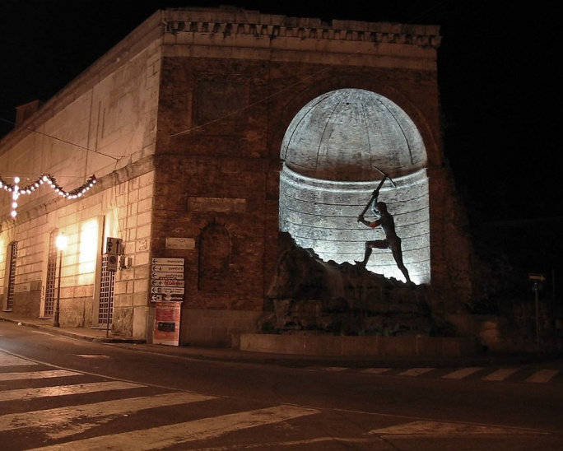
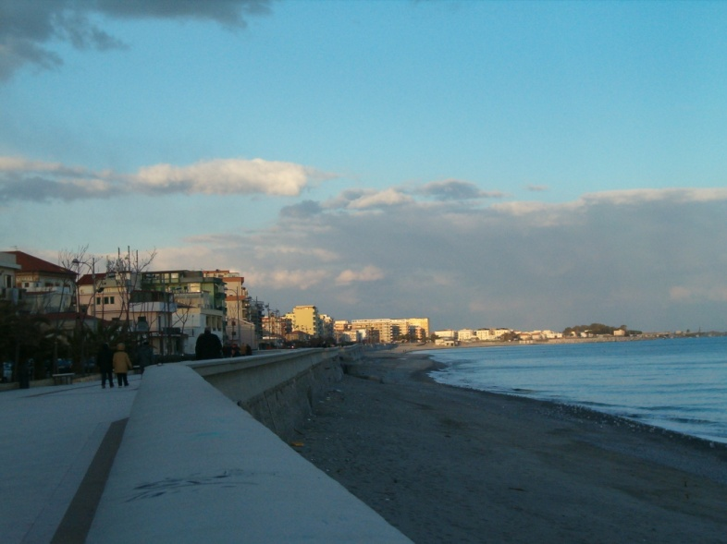
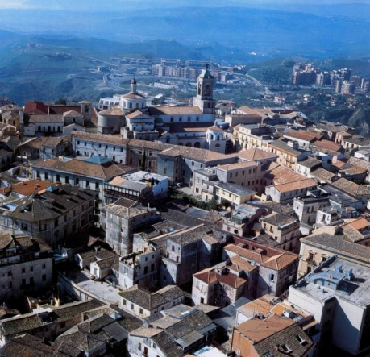
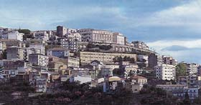
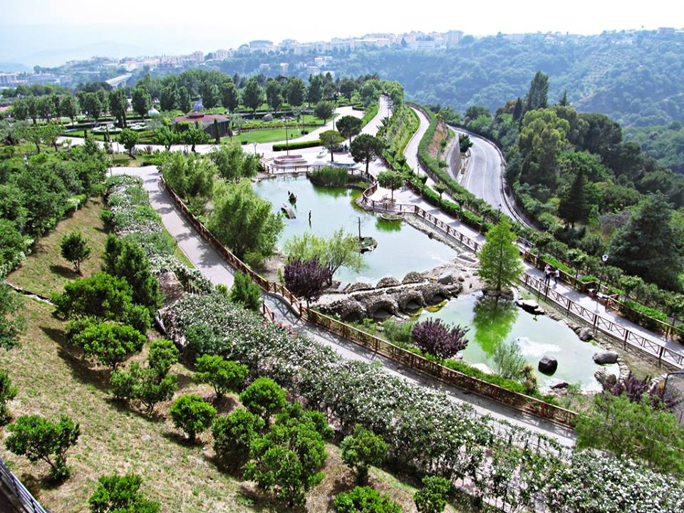
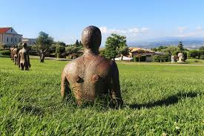
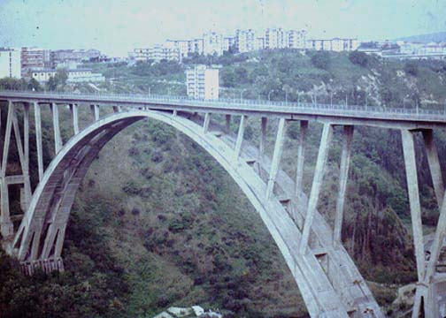
La ville de CATANZARO
Monument “Il Cavatore”
CATANZARO LIDO
La promenade
Le parc de da biodiversité
Le pont “MORANDI”

Slide 8
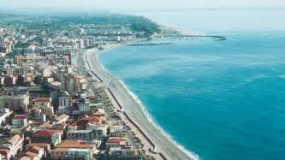
Catanzaro se divise en deux parties:
Catanzaro Lido
Le centre ville
vie mondaine
destination touristique
mer cristalline
centre historique
monuments
vie intellectuelle

Slide 9
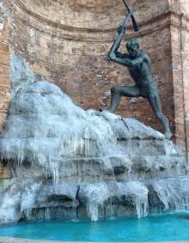
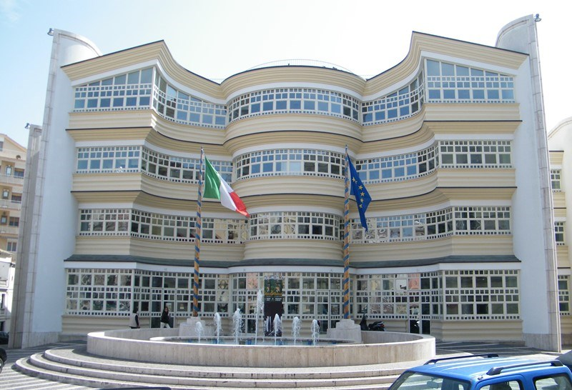
ATTRACTIONS PRINCIPALES
Le monument: “Il cavatore”
Le théâtre “Politeama”
Il représente un homme qui creuse la roche: symbole de la force des « catanzaresi ».
Il a été inauguré en 2002;
Il s’agit d’un théâtre luxueux qui peut contenir 930 spectateurs environ.

Slide 10
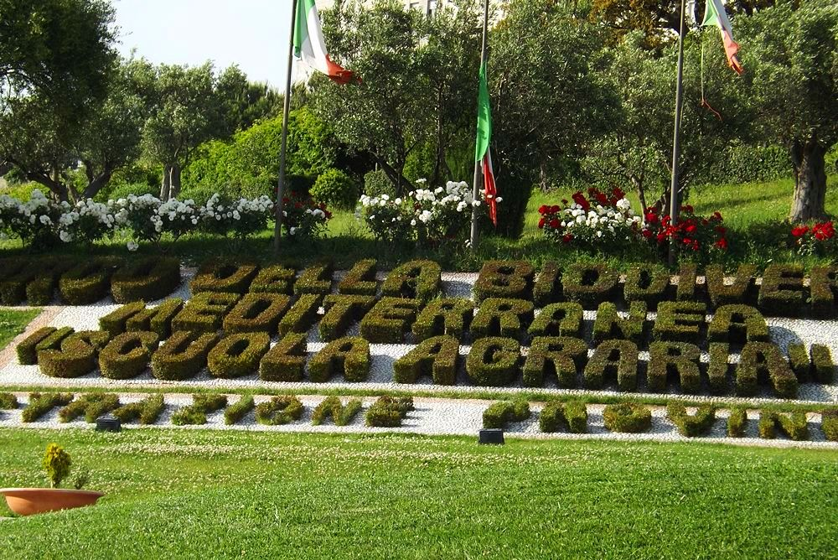
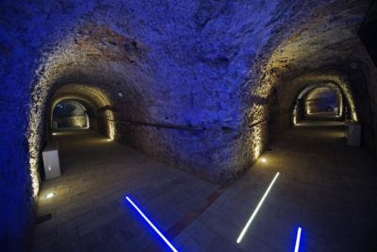
Les galeries du “San Giovanni”
Un parcours suggestif dans les entrailles de l'ancien Château normand de Catanzaro
Le parc de la biodiversité
C'est un parc dédié à la flore et faune typique de la zone méditerranéenne.

Slide 11
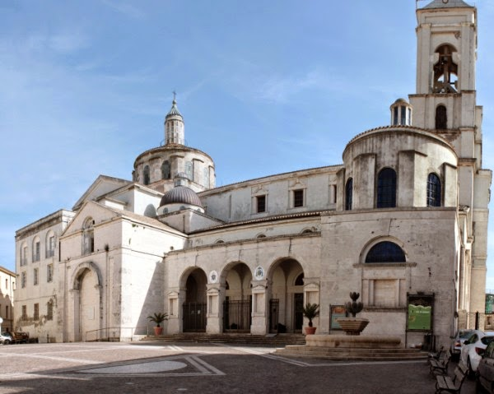
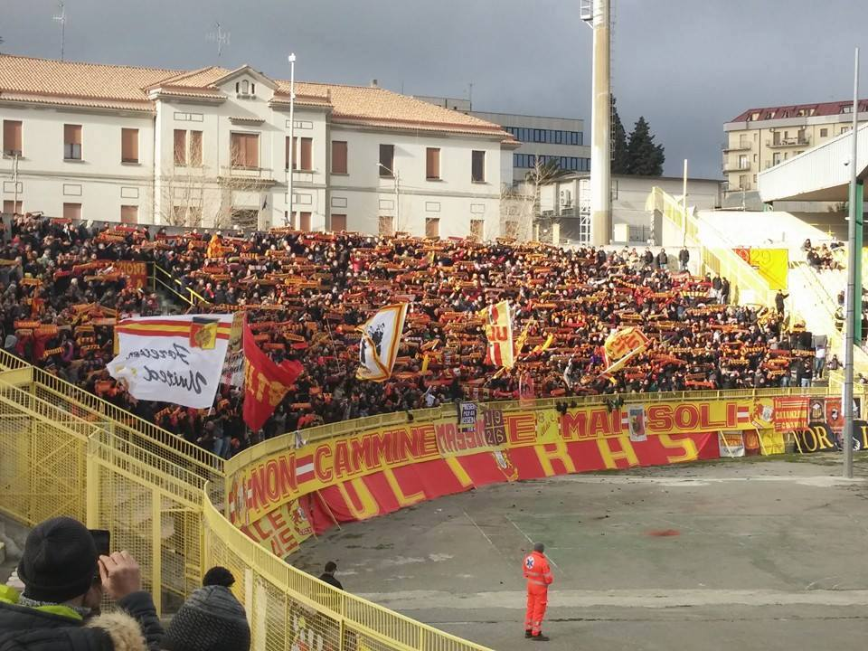
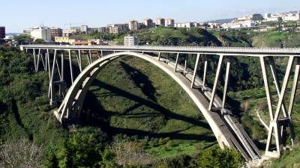
La cathédrale de S. Maria Assunta
Le stade Nicola Ceravolo
Le pont “Morandi”

Slide 12
Thank you for your attention!
Multumesc pentru atentia ta!
Merci pour votre attention!
Dziękuję za uwagę!
Grazie per la vostra attenzione!
Obrigado por sua atenção!

